Slide 1
Громадські обговорення ПЛАН УПРАВЛІННЯ РІЧКОВИМ БАСЕЙНОМ Дністра 2025 – 2030 АНАЛІЗ СТАНУ ПОВЕРХНЕВИХ ТА ПІДЗЕМНИХ ВОД
Іванна ГНАТИШИН
Дністровське БУВР
25 квітня 2024 р.
Івано-Франківськ

Slide 2
ПУРБ = АНАЛІЗ СТАНУ МПВ/мПзВ + Програма заходів
1 – Забруднення МПВ
2 – Забруднення МПзВ
3 – Гідроморфологічні зміни
4 – Засмічення водних об'єктів твердими побутовими відходами (пластик)
5 – Зони, що підлягають охороні
6 – Аналіз водокористування
7 – Екологічні цілі

Slide 3
Забруднення органічними речовинами
ПРИЧИНА – недостатній ступінь очищення стічних вод або взагалі відсутність каналізаційних мереж та каналізаційних очисних споруд
Органічне забруднення зміни кисневого балансу поверхневих вод
зміни видового складу гідробіонтів (або їх загибелі).
Дифузні джерела:
Домогосподарства сільського населення, не підключені до каналізаційних мереж (ЕН <2000) та частина міських агломерацій.
Води відводяться у відстійники, вигріби-накопичувачі забруднюючі речовини потрапляють у МПзВ і транспортуються у МПВ.

Slide 4
Забруднення органічними речовинами
Точкові джерела – надходження стічних вод у поверхневі води.
Житлово-комунальне господарство:
Домінуючу частину забруднення органічними речовинами генерують великі міста з населенням понад 100 тис. чол. (Кам'янець-Подільський, Івано-Франківськ, Тернопіль).
Промисловість:
Підприємства енергетичної, хімічної, нафтохімічної та харчової промисловості.
Найбільшого навантаження зазнають річки Дністер, Бистриця, Серет.

Slide 5
Забруднення біогенними речовинами евтрофікація МПВ
Дифузні джерела – сільськогосподарське виробництво
(застосування мінеральних добрив, гною).
Змив речовин з поверхні водозбору (обумовлений природними та антропогенними факторами):
з сільськогосподарських угідь та меліорованих земель;
урбанізований стік з територій населених пунктів;
стік з промислових площадок;
стік з територій сільських населених пунктів та тваринних комплексів.
Точкові джерела
житлово-комунальне господарство (неочищені стічні води, фосфоровмісні пральні порошки і миючі засоби);
промисловість (підприємства нафтохімічної галузі).

Slide 6
Забруднення небезпечними речовинами
Джерела забруднення небезпечними і специфічними речовинами:
комунальні і промислові скиди,
дощовий стік з територій,
пестициди та інші хімічні речовини, що застосовуються в сільському господарстві,
аварійні забруднення.
У 2020 році у басейні Дністра був проведений скринінг для 13 зразків поверхневих вод, 3 зразків біоти (риби) і 13 зразків донних відкладень.
На підставі результатів скринінгу було сформовано перелік з
18 басейнових специфічних показників:
- 10 синтетичних речовин;
- 8 важких металів.

Slide 7
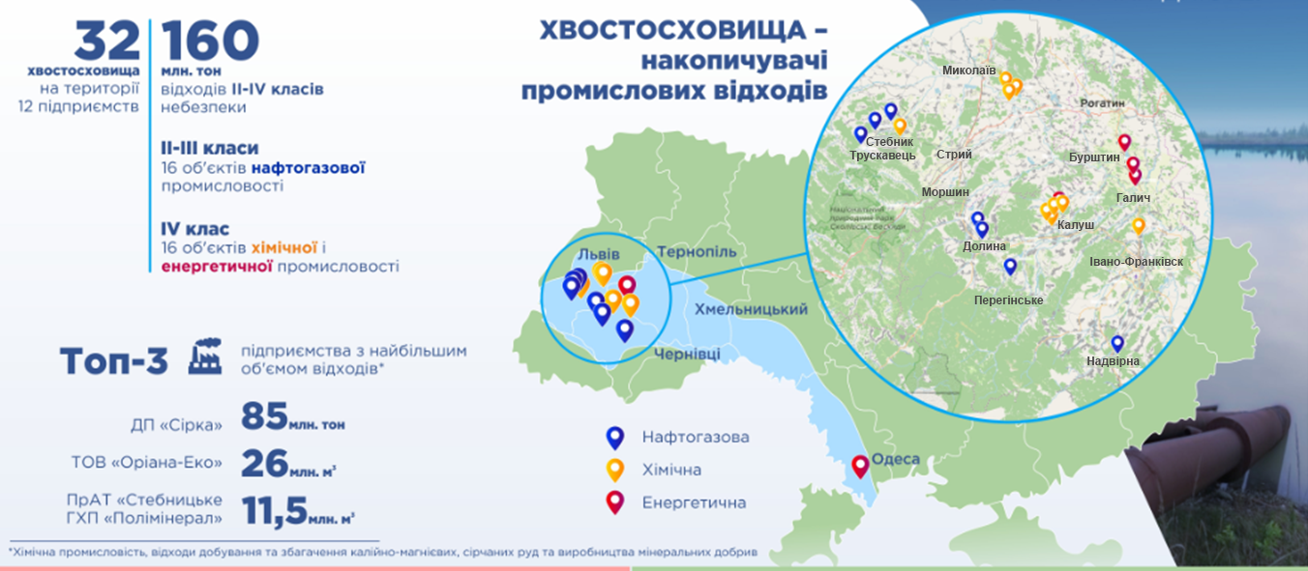
Аварійне Забруднення

Slide 8
Гідроморфологічні зміни
1 – Зарегульованість
2 – Спрямлення русла
3 – Забори води
4 – Коливання рівнів води
протипаводковий захист
гідроенергетика
регулювання стоку (ставки, водосховища)
спрямлення русел річок
286 МПВ (25% всіх МПВ) зазнали змін:
153 МПВ – спрямлення русла
103 МПВ – зарегульованість
30 МПВ – зарегульованість і спрямлення

Slide 9
Підземні води. Забруднення
Безнапірні МПзВ – є ризик поверхневого забруднення, відчувають вплив техногенної діяльності, потрапляння забруднювальних речовин з поверхні.
На хімічний стан МПзВ впливає використання міндобрив та пестицидів, діяльність на сільгоспугіддях, відходи тваринницьких підприємств та скиди забруднених стічних вод у поверхневі водойми, відсутність централізованої каналізації з подальшим очищенням стічних вод у селах та селищах.
Напірні МПзВ – високий рівень захисту від поверхневого забруднення - можливе локальне (точкове) перевищення нормованих елементів, переважно в місцях неглибокого залягання водовмісних відкладів
Безнапірні МПзВ використовуються для індивідуального водопостачання у сільських населених пунктах, напірні МПзВ – для централізованого водопостачання.

Slide 10
ЗАСМІЧЕННЯ ВОДНИХ ОБЄКТІВ ТВЕРДИМИ ПОБУТОВИМИ ВІДХОДАМИ, В ТОМУ ЧИСЛІ ПЛАСТИКОМ
Сміття завдає шкоди водній фауні деградація біорізноманіття
негативний вплив на стан МПВ
Прогалини у національному законодавстві
Неефективна система збору, транспорту та утилізації відходів
Низька культура поводження з відходами населення
Велика кількість несанкціонованих та стихійних сміттєзвалищ

Slide 11
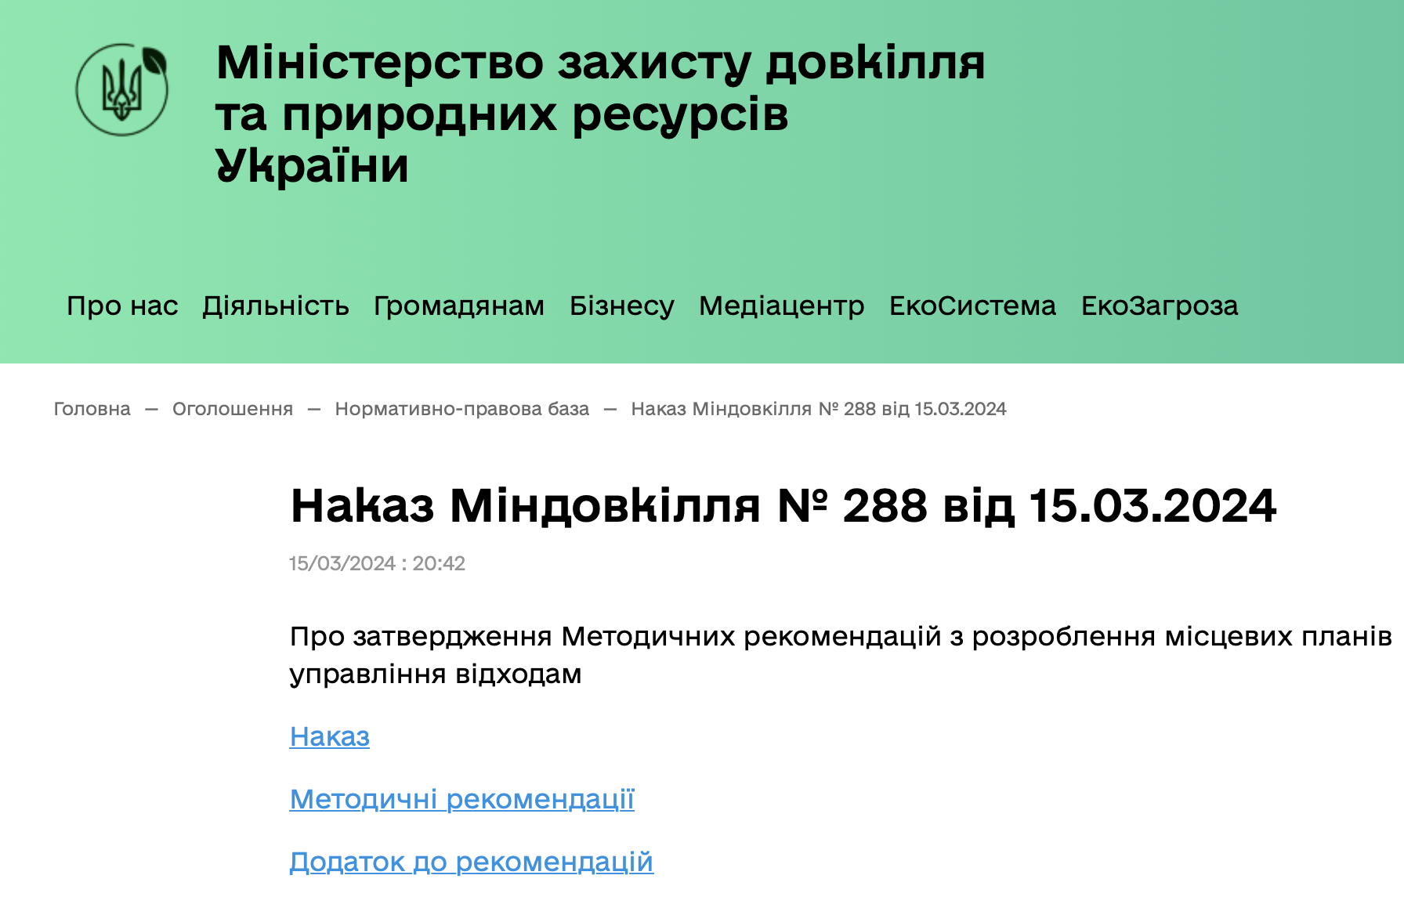
Засмічення водних об'єктів твердими побутовими відходами, в тому числі пластиком
Сміття завдає шкоди водній фауні деградація біорізноманіття негативний вплив на стан МПВ.
Прогалини у національному законодавстві
Неефективна система збору, транспорту та утилізації відходів
Низька культура поводження з відходами населення
Велика кількість несанкціонованих та стихійних сміттєзвалищ

Slide 12
Зони (Території), що підлягають охороні
Смарагдова мережа
59 об’єктів
- ботанічний заказник – 1
− гідрологічний заказник – 2
− державний дендрологічний заказник – 1
− заповідна територія - 25
− лісовий заказник – 4
− національний природний парк – 13
− пам'ятка природи – 1
− природний заповідник – 5
− регіональний ландшафтний парк – 7

Slide 13
Зони санітарної охорони
Зони (Території), що підлягають охороні
місця рекреації та відпочинку населення
Території розміщення водозаборів для питного водопостачання населення.
Законодавчо передбачений цілий ряд дозволених та заборонених дій в межах питних водозаборів.
В басейні Дністра розташовано
1083 водозаборів,
що здійснюють забір води об’ємом більше 10 м³ на добу
Це земельні ділянки з прилеглим водним простором, призначені для
організованого відпочинку населення
на прибережних захисних смугах водних об’єктів.
Такі місця визначаються органами місцевого самоврядування відповідно до
наданих їм повноважень щороку перед початком літнього купального сезону.
За інформацією ДСНС, станом на липень 2023 року нараховується:
37
офіційно визначених місць рекреації та відпочинку населення

Slide 14
аналіз водокористування. Забір води
71 % від загального забору води – поверхневі джерела (Дністер, Серет, Бистриця-Надвірнянська).
Одеська область – 37%, Львівська – 23%, Івано-Франківська – 19%
Структура водокористування

Slide 15
аналіз водокористування. Скид води
3% від загального обсягу скиду стічних вод по Україні.
Структура водовідведення
Ступінь очищення

Slide 16
Екологічні цілі
Поверхневі води
ПІДЗЕМНІ води
до 2030 р.
238 МПВ
(21%)
до 2030 р.
9 МПзВ
(45%)

Slide 17
Дякую за увагу!

